Slide 1
Лабораторная работа 4

Slide 2
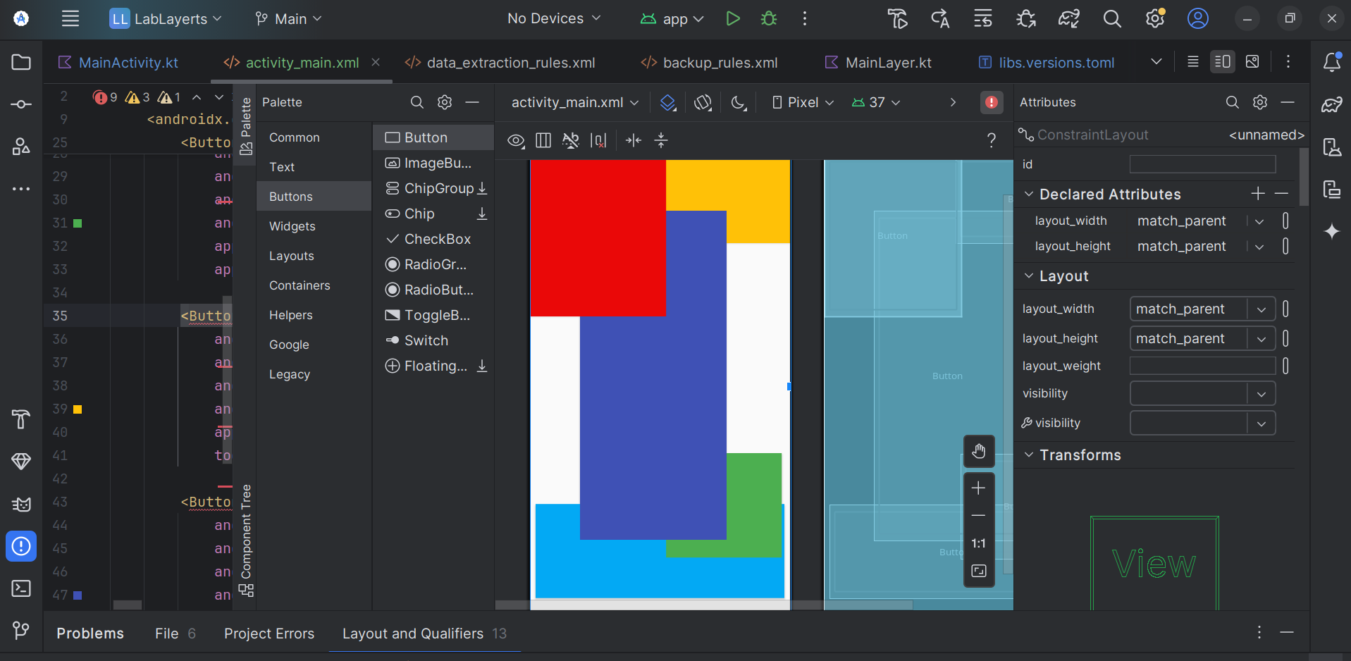
Макет вариант 10

Slide 3
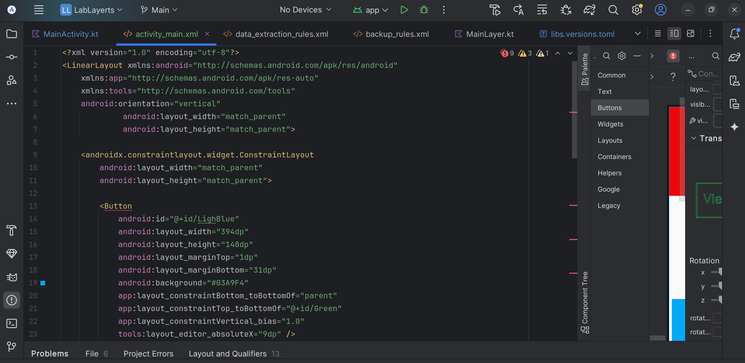
Разметка макета

